Slide 1
Проект
« Волшебный мир бумаги» в
подготовительной группе.
Авторы проекта:
Пасынкова Н.П.
Звонарева О.П.

Slide 2
Участники:
дети подготовительной группы;
воспитатели группы;
родители детей.
Длительность проекта:
апрель-май 2014 года
Проект интегрируется с такими образовательными областями, как « Познание», «Труд», «Художественное творчество», « Социализация», «Коммуникация», « Чтение художественной литературы».
Prezentacii.com

Slide 3
Цель проекта: Формировать представления детей о бумаге, разных ее видах, качествах и свойствах бумаги, истории ее создания; развивать обследовательские действия и уметь устанавливать причинно-следственные связи между качеством бумаги и ее назначением. Воспитывать интерес к познанию окру­жающего мира. Познакомить детей с использованием в быту и народном хозяйстве; воспитывать экономное, бережное отношение к бумаге.

Slide 4
Задачи:
Область « Познание»
Помочь детям узнать о свойствах и качествах бумаги.
Развивать познавательный интерес к исследовательской деятельности, желание познать новое.
Формировать исследовательские навыки.
Образовательная область «Труд»
Расширение круга знаний и представлений о совершенствовании рукотворного мира.
Расширять детские представления о многообразии естественных и искусственных материалов, используемых в экспериментировании.
Побуждает детей к творческой разработке замысла, поиску необходимого материала для его реализации (экспериментирование, конструирование из бумаги, ручной труд).

Slide 5
Задачи:
Область « Познание»
Помочь детям узнать о свойствах и качествах бумаги.
Развивать познавательный интерес к исследовательской деятельности, желание познать новое.
Формировать исследовательские навыки.
Образовательная область «Труд»
Расширение круга знаний и представлений о совершенствовании рукотворного мира.
Расширять детские представления о многообразии естественных и искусственных материалов, используемых в экспериментировании.
Побуждает детей к творческой разработке замысла, поиску необходимого материала для его реализации (экспериментирование, конструирование из бумаги, ручной труд).

Slide 6
Область «Коммуникация»
Развивать умение игрового и делового общения со сверстниками, желание участвовать в совместной коллективной деятельности.
Развивать связанную речь, активизировать и обогащать словарь.
Область «Чтение художественной литературы»
Поддерживать у детей интерес к литературе, воспитывать любовь к книге.
Способствовать развитию художественного восприятия текста в единстве его содержания и формы, смыслового и эмоционального подтекстов.
Обеспечить совершенствование умений художественно-речевой деятельности на основе литературных текстов (пересказывать, выразительно рассказывать наизусть стихи, сочинять рассказы, придумывать загадки)

Slide 7
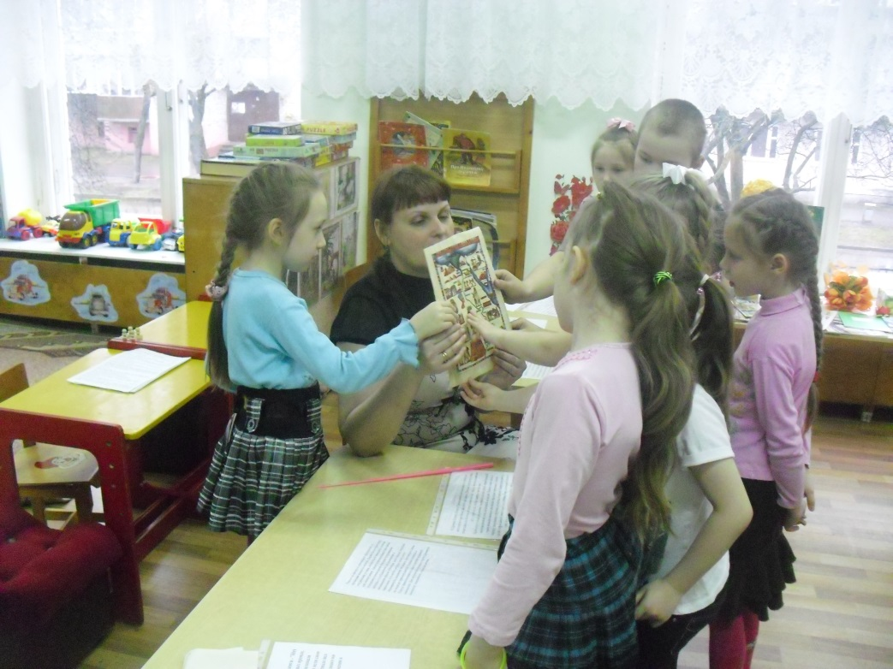
На занятиях, дети познакомились с историей появления бумаги, с видами бумаги, со свойствами бумаги, с применением бумаги в жизни

Slide 8
Благодаря этому проекту дети группы «Чунга- чанга» освоили технику оригамми и изготовили
Стриж(оригами)
Лебедь(оригами)

Slide 9
Кит(оригами)

Slide 10
Закрепили технику рисования на бумаге восковыми мелками

Slide 11
Освоили технику мозаики из бумаги

Slide 12
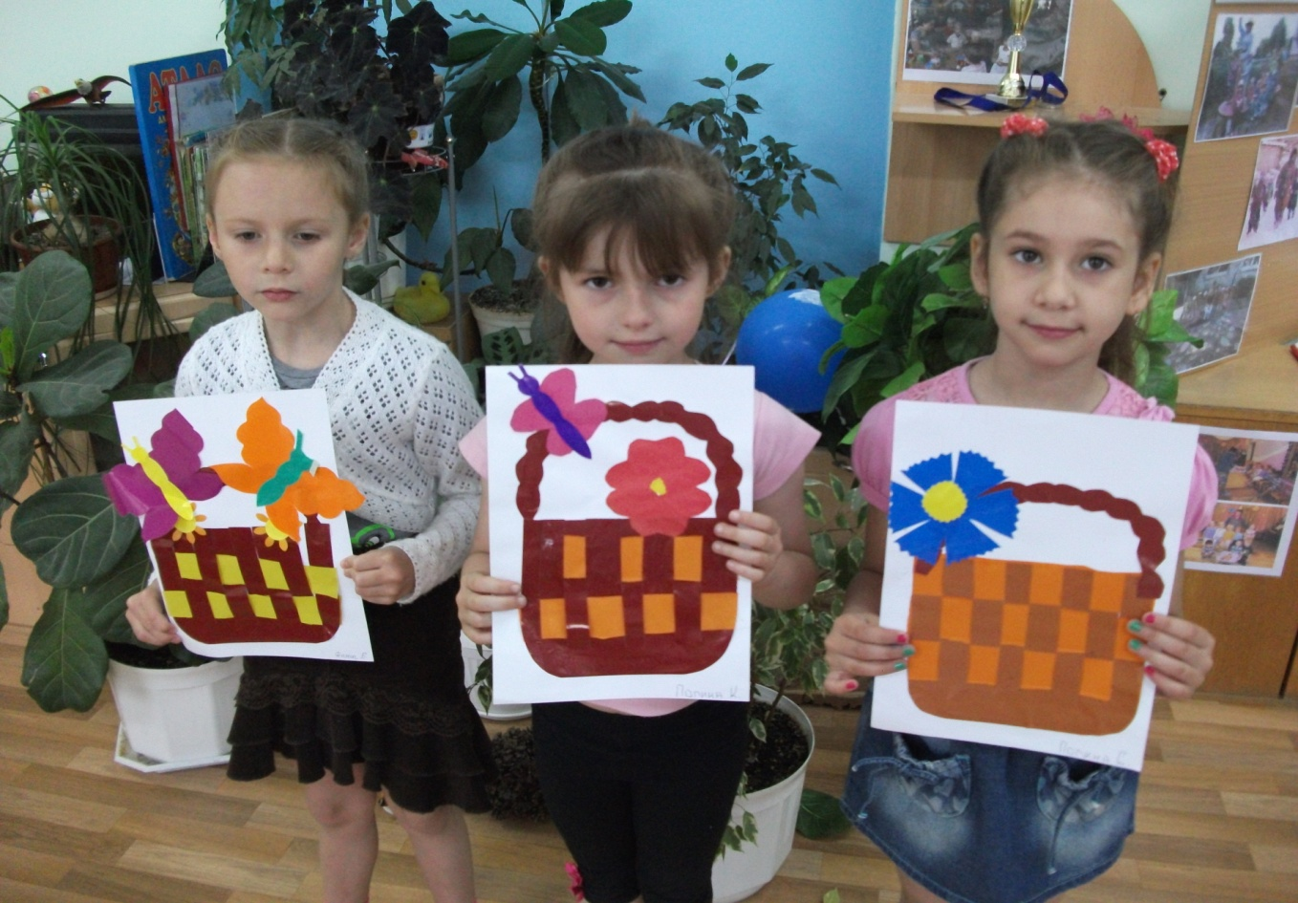
Попробовали плести из бумаги

Slide 13
Во время совместной деятельности научились делать из бумаги лилии

Slide 14
А также:

Slide 15
В проекте приняли участие и родители с детьми
Семья Ватке изготовила поделку к Пасхе с использованием нескольких техник( квилинг, оригамми, аппликация)

Slide 16
Семья Дроковых
Использовали в своей аппликации и бумагу и природный материал

Slide 17
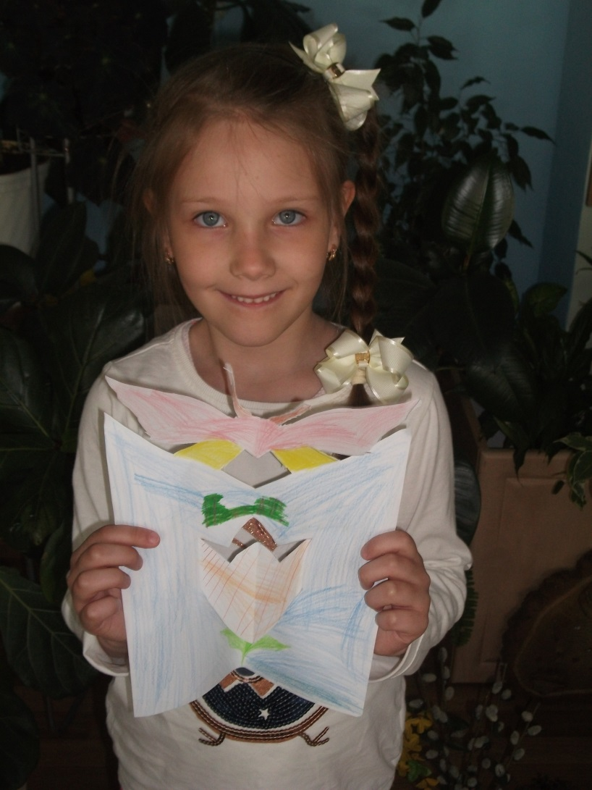
Полина Филькинштейн
сама сделала поделку

Slide 18
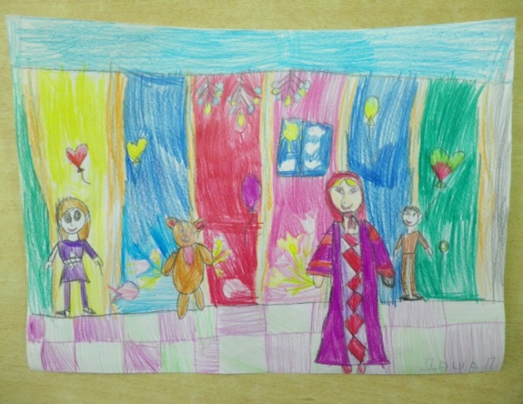
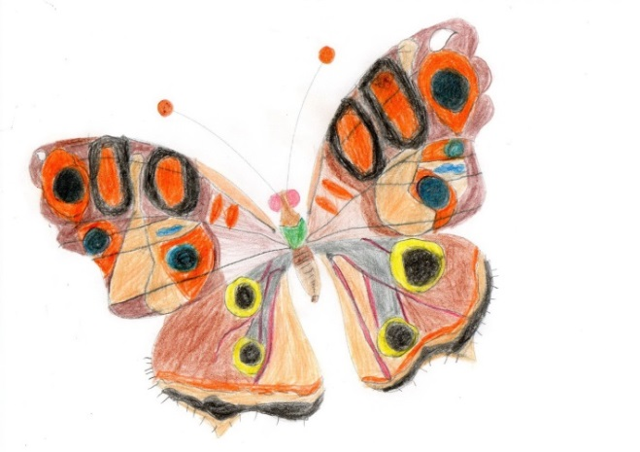
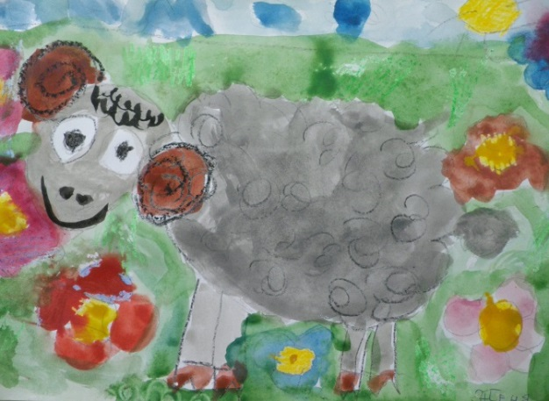
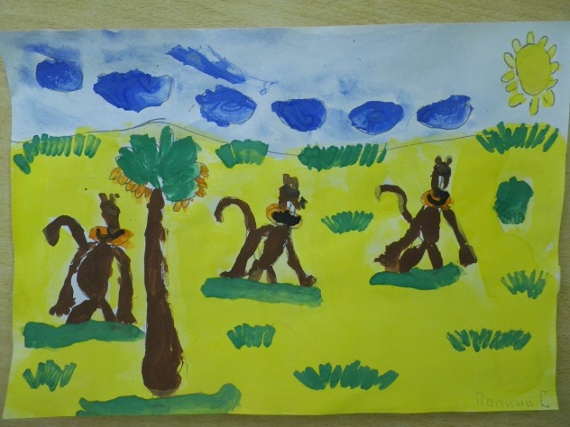
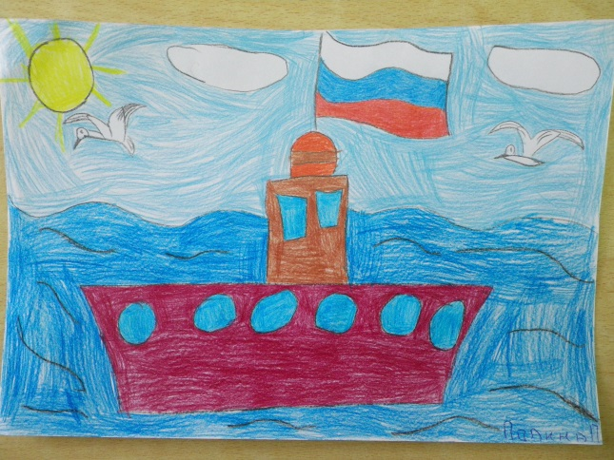
А еще мы очень много рисовали! Проект очень понравился детям

